Slide 1
ВЕЩЕСТВЕННЫЕ ЧИСЛА
Представления вещественных чисел и операции над ними. Накопление ошибок и проблемы с точностью. Работа с матрицами.
К. Владимиров, Intel, $2019$ mail-to: konstantin.vladimirov@gmail.com

Slide 2
Немного о работе компьютера
Память позволяет хранить ограниченное число бит
Каждая операция в компьютере производится над ограниченным числом бит
00000000 <_add>:
int add(int x, int y) {
return x + y;
0: 8b 44 24 08 mov eax, DWORD PTR [esp+0x8]
4: 03 44 24 04 add eax, DWORD PTR [esp+0x4]
Естественный способ трактовать ограниченное число бит: как натуральное число

Slide 3
От натуральных к целым
Естественный способ думать об ограниченных целых числах: как о сдвинутых вправо натуральных
Но поскольку диапазон всё равно ограничен... Например, сколько будет в беззнаковых числах 0u – 1u?
0
255
-127
128

Slide 4
От натуральных к целым
Естественный способ думать об ограниченных целых числах: как о сдвинутых вправо натуральных
Целые числа обычно закодированы как верхний диапазон натуральных в обратном порядке (поэтому у них всегда выставлен верхний "знаковый" бит)
129
255
0
255
-127
128
-127
-1
0

Slide 5

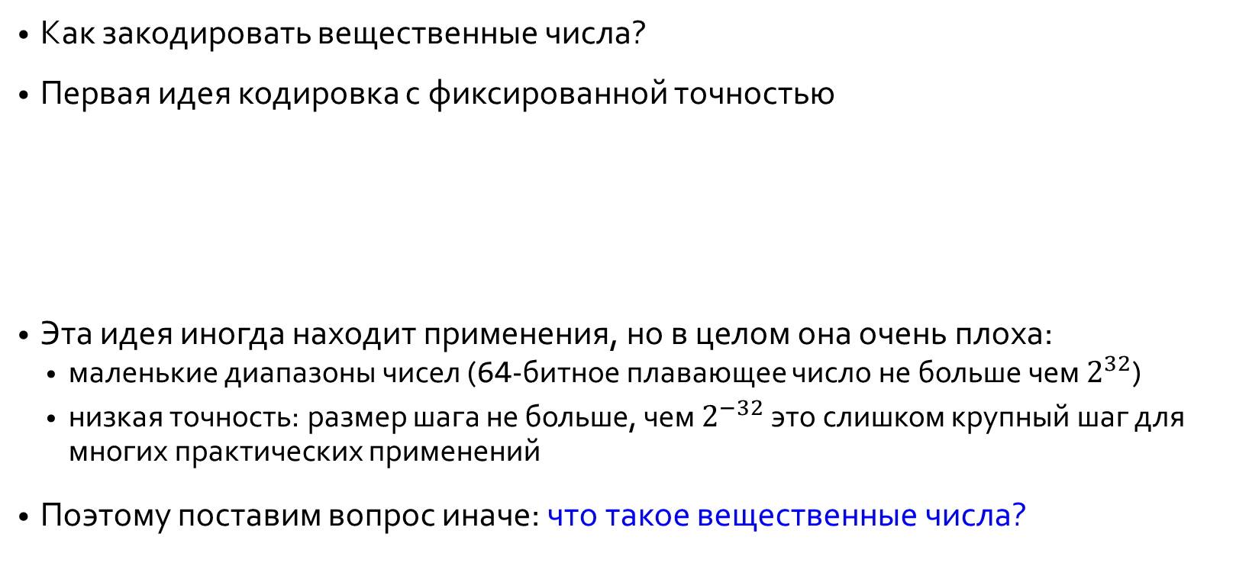

Обсуждение
Как закодировать вещественные числа?
Первая идея кодировка с фиксированной точностью
Эта идея иногда находит применения, но в целом она очень плоха:
маленькие диапазоны чисел (64-битное плавающее число не больше чем $2^{32}$)
низкая точность: размер шага не больше, чем $2^{−32}$ это слишком крупный шаг для многих практических применений
Поэтому поставим вопрос иначе: что такое вещественные числа?
$$2^{−32}$$
$$2^{32}$$
0

Slide 6
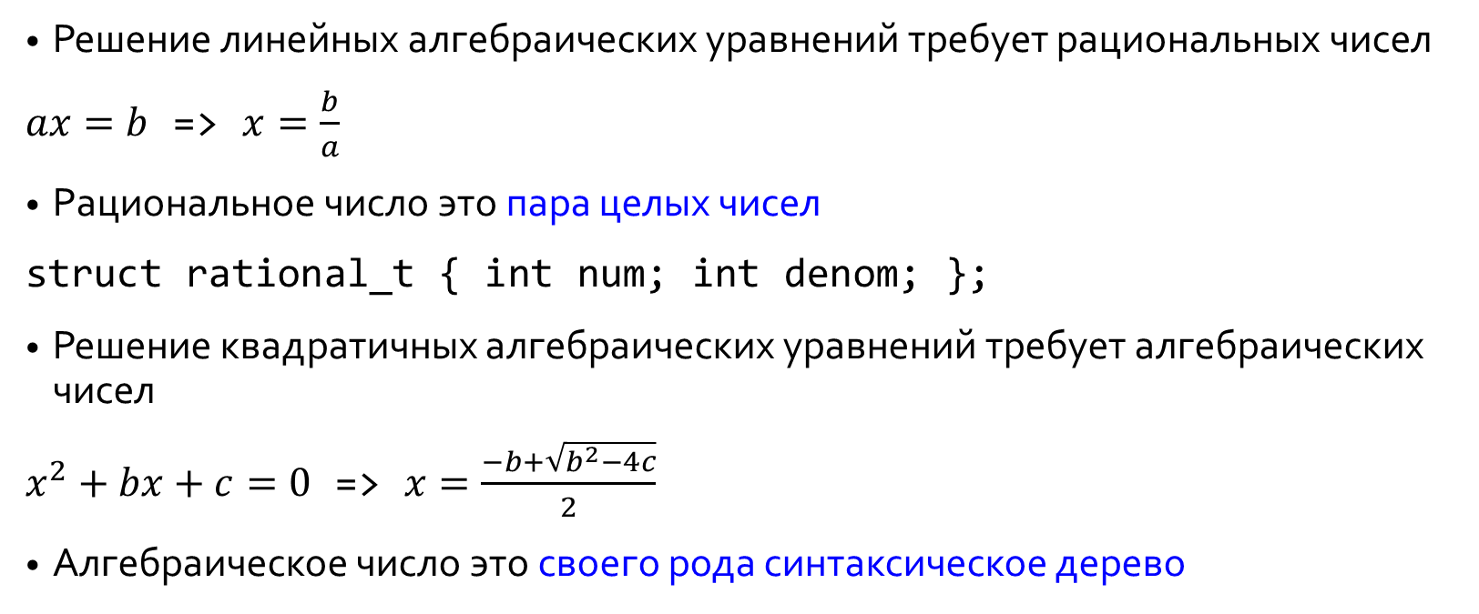
Краткая история вопроса
Решение линейных алгебраических уравнений требует рациональных чисел
$ax=b$ => $x=\frac{b}{a}$
Рациональное число это пара целых чисел
struct rational_t { int num; int denom; };
Решение квадратичных алгебраических уравнений требует алгебраических чисел
$x^{2}+bx+c=0$ => $x=\frac{−b+\sqrt{b^{2}−4c}}{2}$
Алгебраическое число это своего рода синтаксическое дерево

Slide 7
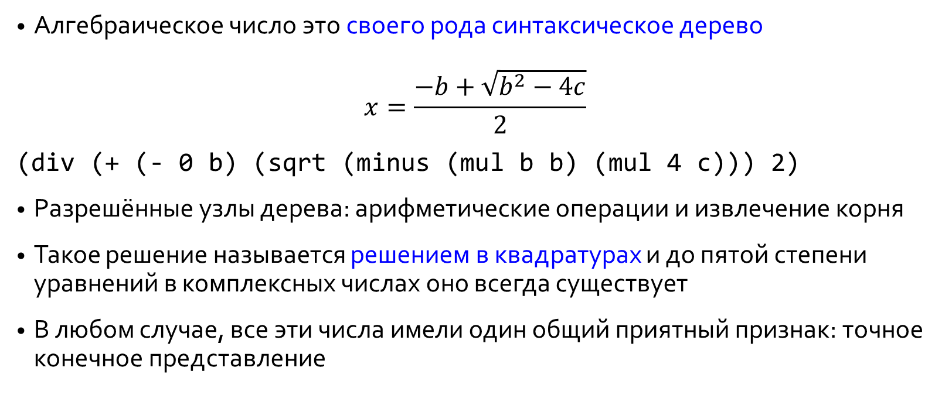
Краткая история вопроса
Алгебраическое число это своего рода синтаксическое дерево
$$x=\frac{−b+\sqrt{b^{2}−4c}}{2}$$
(div (+ (- 0 b) (sqrt (minus (mul b b) (mul 4 c))) 2)
Разрешённые узлы дерева: арифметические операции и извлечение корня
Такое решение называется решением в квадратурах и до пятой степени уравнений в комплексных числах оно всегда существует
В любом случае, все эти числа имели один общий приятный признак: точное конечное представление

Slide 8
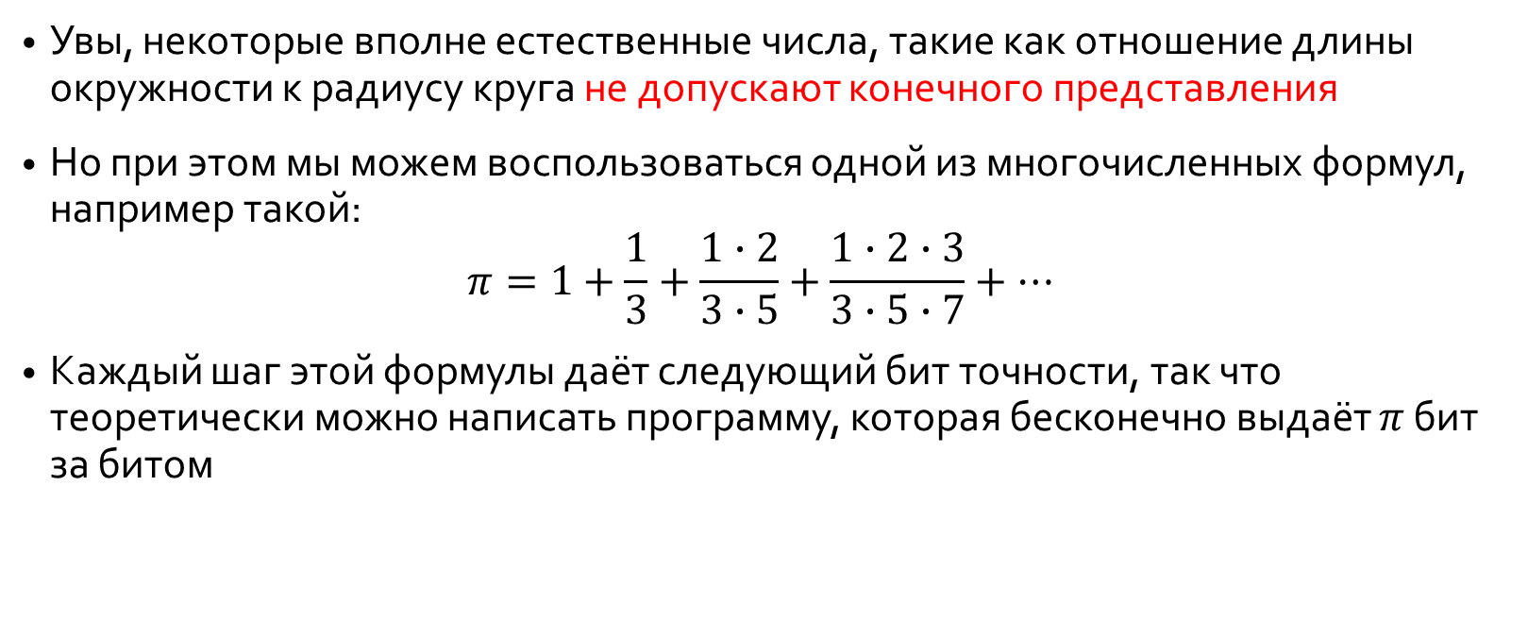
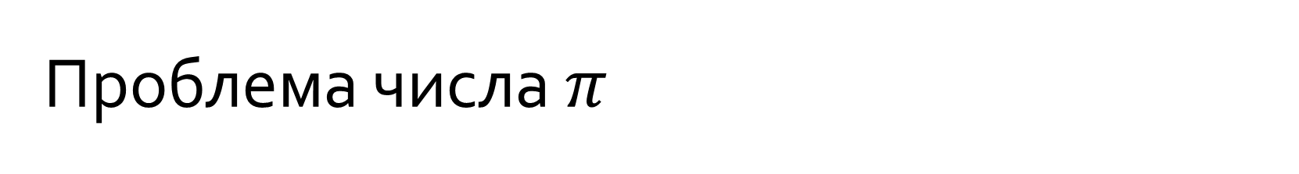
Проблема числа $π$
Увы, некоторые вполне естественные числа, такие как отношение длины окружности к радиусу круга не допускают конечного представления
Но при этом мы можем воспользоваться одной из многочисленных формул, например такой:
$$π=1+\frac{1}{3}+\frac{1∙2}{3∙5}+\frac{1∙2∙3}{3∙5∙7}+…$$
Каждый шаг этой формулы даёт следующий бит точности, так что теоретически можно написать программу, которая бесконечно выдаёт $π$ бит за битом

Slide 9
Problem PI: генерация числа pi
Сгенерируйте настолько хорошее приближение насколько сможете, используя предыдущую формулу и целочисленную арифметику
// каждый вызов этой функции возвращает следующий двоичный бит числа π char pi_number();
Используйте статические переменные
Возьмите unsigned long long для типов числителя и знаменателя
Как далеко вы сможете зайти?

Slide 10
Вещественные числа
Никакое вещественное число не допускает конечного представления
Например мы пишем 1.0 для краткости, но, если это вещественное число, то это 1.0000000.... или 0.9999999.... никакой разницы
То есть вещественное число это что-то вроде функции
Это порождает некоторые проблемы. Например: даны две функции
char number1();
char number2();
Каждая при следующем вызове возвращает 1 или 0 – следующий бит соответствующего числа. Можем ли мы перемножить такие числа?

Slide 11
Вещественные числа
Даны две функции number1 и number2
Каждая при следующем вызове возвращает 1 или 0 – следующий бит соответствующего числа. Можем ли мы перемножить такие числа?
typedef char (*number_t)();
char multiply(number_t lhs, number_t rhs); // POSSIBLE?
Ответ: нет. Именно для доказательства отрицательного результата, Алан Тьюринг в 1936 году придумал машину Тьюринга
Очень рекомендую: https://www.cs.virginia.edu/~robins/Turing_Paper_1936.pdf

Slide 12
Представление с плавающей точкой

Slide 13

Литература
$\left[С11\right]$ ISO/IEC – "Information technology – Programming languages – C", 2011
$\left[K\&R\right]$ Brian W. Kernighan, Dennis Ritchie – The C programming language, 1988
$\left[Linden\right]$ Peter van der Linden – Expert C Programming: Deep C Secrets , 1994
$\left[TAOCP\right]$ Donald E. Knuth – The Art of Computer Programming, 2011

